Slide 1

1
Raspberry Pi
Comunicaciones I2C, SPI, 1-Wire, UART

Slide 2


2
Introducción
Unidades de información
Antes comenzar a trabajar con las comunicaciones en la Raspberry Pi, es importante mencionar algunos conceptos básicos, el primero son las unidades de información.
Unidad | Descripción
Bit | Con un bit se puede representar sólo un valor de dos posibles valores diferentes, 0 o 1, falso o verdadero
Nibble | Un nibble es una colección de 4 bits. un nibble se presenta un número BCD y también puede representar un dígito hexadecimal
Byte | Un byte consta de 8 bits. Las referencias hacia cierta localidad de memoria en todos los microprocesadores nunca es menor que un byte
Palabra | Una palabra es un grupo de 16 bits. Una palabra se puede dividir en 2 bytes llamados igualmente de bajo y alto orden. También una palabra puede considerarse como un grupo de 4 nibbles.

Slide 3
3
Introducción
Unidades de información
A continuación mostramos el rango de valores que se pueden obtener con un Byte y con una Palabra.
Unidad | Rango de valores sin signo | Rango de Valores con signo
Byte | 0 - 255 | -128 - 127
Palabra | 0 – 6,535 | -32,768 - 32,767

Slide 4
4
Introducción
Complemento a Dos
El método de complemento a 2 en aritmética es comúnmente usada en computadoras para manipular números negativos.
El primer paso consiste en aplicar un NOT al numero binario.
Una vez realizado esto, sumamos un 1 al bit menos significativo.
Ejemplo:
62,080 = 1111 0010 1000 0000
PASO 1) NOT(1111 0010 1000 0000) = 0000 1101 0111 1111
PASO 2) 0000 1101 0111 1111
+ 1
0000 1101 1000 0000 = -3,456

Slide 5
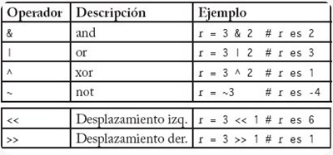
5
Introducción
Operadores a nivel de bits en Python

Slide 6
6
Introducción
Representación de números Python
Decimal | Hexadecimal | Octal | Binaria
62080 | 0xf280 | 0o171200 | 0b1111001010000000
>>> hex(62080) #convierte un número a base Hexadecimal
'0xf280'
>>> bin(62080) #convierte un número a base Binaria
'0b1111001010000000'
>>> oct(62080) #convierte un número a base Octal
'0o171200'
>>> int(0xf280) #convierte un número a base Decimal
62080
>>>

Slide 7
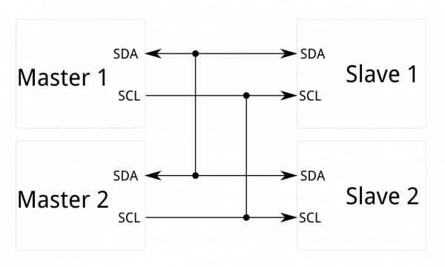
7
I2C
Descripción
El protocolo I2C permite que múltiples dispositivos "esclavos" se comuniquen con uno o más dispositivos "maestros“, con el uso de 2 hilos.
SDA, medio donde viaja la información.
SCL, medio por donde viaja la señal de reloj.

Slide 8
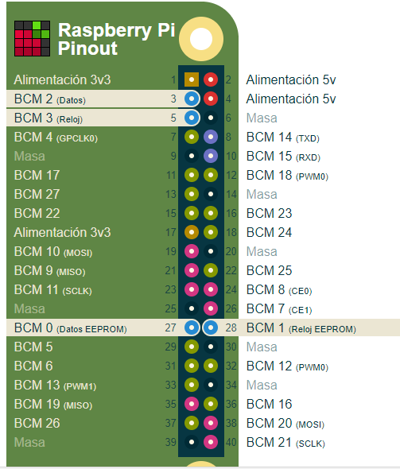
8
I2C
Pines

Slide 9
9
I2C
Habilitar
Para habilitar el Uso de I2C en nuestra Raspebrry es necesario realizar los siguientes pasos:
Ingresar a raspi-config
Seleccionamos la opción “5 Interfacing options”
Seleccionamos la opción “P5 I2C”
Nos preguntara si queremos habilitar la comunicación I2C y responderemos que si.
Nos confirma que ha sido habilitado la conexión I2C y salimos de raspi-config.
Reiniciamos nuestra Raspberry Pi.

Slide 10
10
I2C
Librerías y/o Paquetes Necesarios
Para hacer uso de I2C desde Raspbian es necesario hacer uso del paquete i2c-tolos, lo instalamos con al siguientes instruccuion.
sudo apt-get install i2c-tools
De igual manera en Python es necesario instalar la librería smbus.
sudo apt-get install python-smbus python3-smbus

Slide 11
11
I2C
Ejemplos
A continuación veremos como trabajar con I2C desde la línea de comandos. Lo primero que podemos hacer es descubrir qué interfaces I2C tenemos disponibles:
pi@raspi_eder:~ $ i2cdetect -l
i2c-1 i2c bcm2835 I2C adapter I2C adapter

Slide 12
12
I2C
Ejemplos
Solo nos aparece una interfaz I2C (i2c-1). Ahora podemos mirar qué dispositivos hay conectados en el bus.
pi@raspi_eder:~ $ i2cdetect -y 1
0 1 2 3 4 5 6 7 8 9 a b c d e f
00: -- -- -- -- -- -- -- -- -- -- -- -- --
10: -- -- -- -- -- -- -- -- -- -- -- -- -- -- -- --
20: -- -- -- -- -- -- -- -- -- -- -- -- -- -- -- --
30: -- -- -- -- -- -- -- -- -- -- -- -- -- -- -- --
40: -- -- -- -- -- -- -- -- -- -- -- -- -- -- -- --
50: -- -- -- -- -- -- -- -- -- -- -- -- -- -- -- --
60: -- -- -- -- -- -- -- -- 68 -- -- -- -- -- -- --
70: -- -- -- -- -- -- -- --

Slide 13
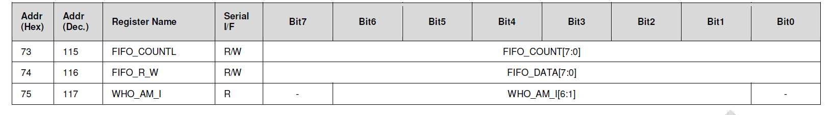
13
I2C
Ejemplos
Ya podemos leer y escribir en cualquiera de los dispositivos I2C conectados. Para leer podemos utilizar i2cget y para escribir podemos usar i2cset:
pi@raspi_eder:~ $ i2cget -y 1 0x68 117
0x68
Hemos leído el registro 117 del dispositivo con dirección 0x68 del bus i2c-1

Slide 14
14
I2C
Ejemplos
Vamos a leer el registro 107, para detectar en que modo esta nuestro MPU6050,
pi@raspi_eder:~ $ i2cget -y 1 0x68 107
0x40
Eso significa que está puesto a uno el bit 6, que corresponde con el modo SLEEP. El dispositivo arranca en modo dormido para no consumir batería, tenemos que despertarlo quitando ese bit:
pi@raspi_eder:~ $ i2cset -y 1 0x68 107 0

Slide 15
15
I2C
Ejemplos
Vamos a leer la última medida de la temperatura. La medida está en los regstros 65 y 66, pero si leemos los dos registros de forma independiente podemos estar leyendo parte de la temperatura de una medida y otra parte de otra medida. Por eso hay que leer los dos registros de golpe, haciendo una transferencia de 16 bits (modo palabra):
pi@raspi_eder:~ $ i2cget -y 1 0x68 65 w
0x80f2

Slide 16
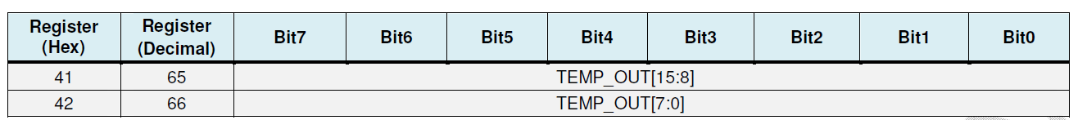
16
I2C
Ejemplos
Ya tenemos lecturas de temperatura. Pero es muy importante interpretarlas bien. I2C es un protocolo orientado a bytes. Se transfiere byte a byte. Al transferir una palabra por I2C el ordenador entiende que primero llega el byte bajo y luego el alto. Este convenio se llama little-endian y es el dominante hoy en día. Sin embargo si vemos el mapa de registros veremos que la dirección 65 corresponde al byte alto y el 66 al byte bajo. ¡Por tanto los bytes están cambiados! La lectura hay que interpretarla como 0xf280.

Slide 17
17
I2C
Ejemplos
Vamos a ver cómo podemos hacerlo con la shell:
pi@raspi_eder:~ $ TEMP=$(i2cget -y 1 0x68 65 w)
pi@raspi_eder:~ $ echo $TEMP
0x80f2
pi@raspi_eder:~ $ TEMP2=$(echo "0x${TEMP:4:2}${TEMP:2:2}")
pi@raspi_eder:~ $ echo $TEMP2
0xf280
Vamos a hacer la transformación completa a una temperatura en grados Celsius:
pi@raspi_eder:~ $ echo "$(($TEMP2 - 0x10000))/340 + 36.53" | bc -l
26.36529411764705882353

Slide 18

18
I2C
Ejemplos
0xf280 = 62,080
0x10000 = 65,536
0xf280 – 0x10000 = 62,080 – 65,536
= -3,456 / 340
= -10.16470588235294 + 36.53
= 26.36529411764706

Slide 19
19
I2C
Ejemplos
import smbus
import time
power_1 = 0x6b
power_2 = 0x6c
def read_word(dir):
high = bus.read_byte_data(direccion, dir)
low = bus.read_byte_data(direccion, dir+1)
val = (high << 8) + low
return val
def read_word_2c(dir):
val = read_word(dir)
if(val >= 0x8000):
return -((65535 - val)+1)
else:
return val
bus = smbus.SMBus(1)
direccion = 0x68
bus.write_byte_data(direccion, power_1, 0)
try:
while True:
temp = read_word_2c(0x41)
print(temp)
print("Temp: ", temp / 340 + 36.53)
time.sleep(0.5)
except KeyboardInterrupt:
print("Programa finalizado por el usuario")
finally:
print("Salida con exito")

Slide 20
20
I2C
Ejemplos
La orden i2cdump permite leer de una ráfaga un conjunto de registros. Leemos de golpe desde el registro 61 hasta el 72. Corresponden a las lecturas de (por orden):
pi@raspi_eder:~ $ i2cdump -y -r 59-72 1 0x68 b
0 1 2 3 4 5 6 7 8 9 a b c d e f 0123456789abcdef
30: d1 28 f7 2c 25 ?(?,%
40: d4 f2 90 fe e7 00 d5 ff dd ?????.?.?
Acelerómetro.
  Aceleración en X: 0xd128
  Aceleración en Y: 0xf72c
  Aceleración en Z: 0x25d4
Temperatura: 0xf290.
Giróscopo:
  Rotación en X: 0xfee7
  Rotación en Y: 0x00d5
  Rotación en Z: 0xffdd

Slide 21
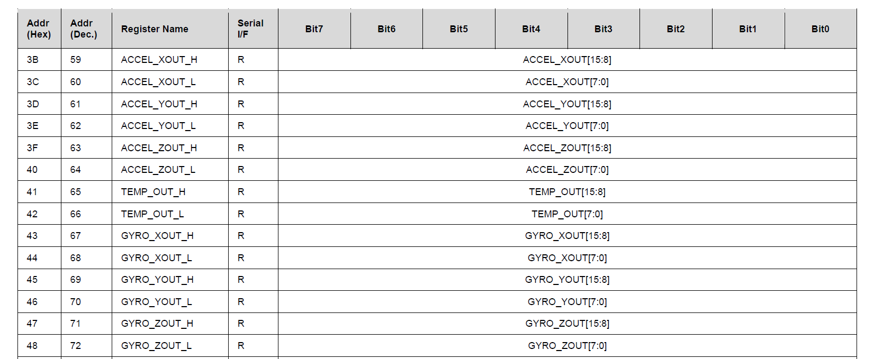
21
I2C
Ejemplos

Slide 22
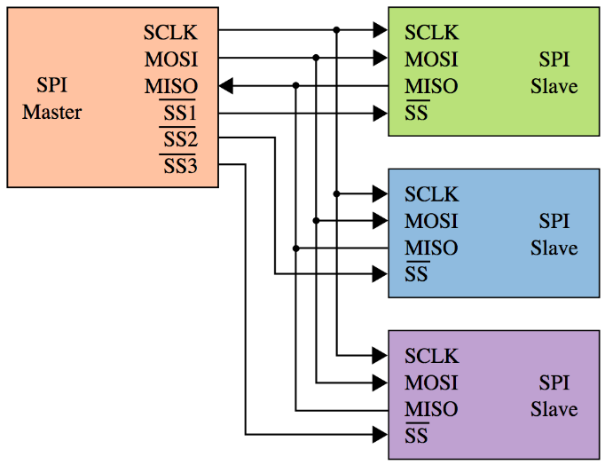
22
SPI
Descripción
Dentro de este protocolo se define un maestro que será aquel dispositivo encargado de transmitir información a sus esclavos. El SPI es un protocolo síncrono que trabaja en modo full duplex. Hace uso de 4 hilos.
Master Out Slave In (MOSI)
Master In Slave Out (MISO)
Señal de reloj compartida (CLK)
CEn (Chip Enable). Una o varias señales de selección de destino activas a nivel bajo.

Slide 23
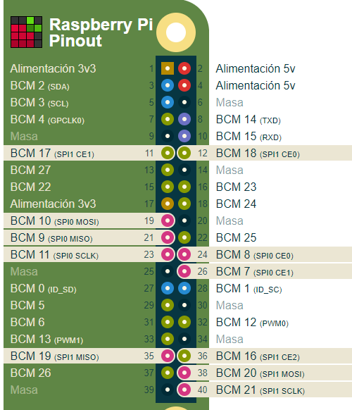
23
SPI
Pines

Slide 24
24
SPI
Habilitar
Para habilitar el Uso de I2C en nuestra Raspebrry es necesario realizar los siguientes pasos:
Ingresar a raspi-config
Seleccionamos la opción “5 Interfacing options”
Seleccionamos la opción “A6 SPI”
Nos preguntara si queremos habilitar la comunicación SPI y responderemos que si

Slide 25
25
SPI
Ejemplos
A continuación veremos hacer uso del protocolo ISP

Slide 26
26
1-Wire
Descripción
El protocolo I2C permite que múltiples dispositivos "esclavos" se comuniquen con uno o más dispositivos "maestros“, con el uso de 2 hilos.

Slide 27
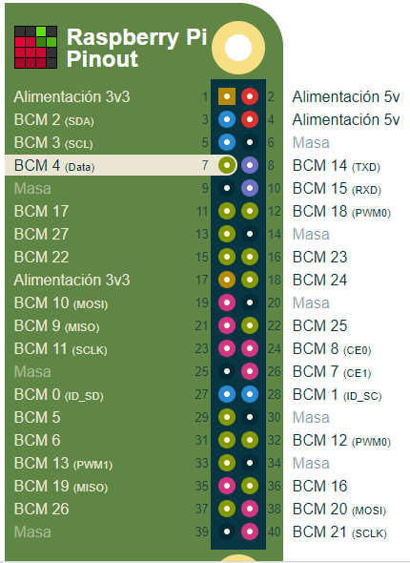
27
1-Wire
Pines

Slide 28
28
1-Wire
Habilitar
El protocolo I2C permite que múltiples dispositivos "esclavos" se comuniquen con uno o más dispositivos "maestros“, con el uso de 2 hilos.

Slide 29
29
1-Wire
Ejemplos
El protocolo I2C permite que múltiples dispositivos "esclavos" se comuniquen con uno o más dispositivos "maestros“, con el uso de 2 hilos.

Slide 30
30
UART
Descripción
El protocolo I2C permite que múltiples dispositivos "esclavos" se comuniquen con uno o más dispositivos "maestros“, con el uso de 2 hilos.

Slide 31
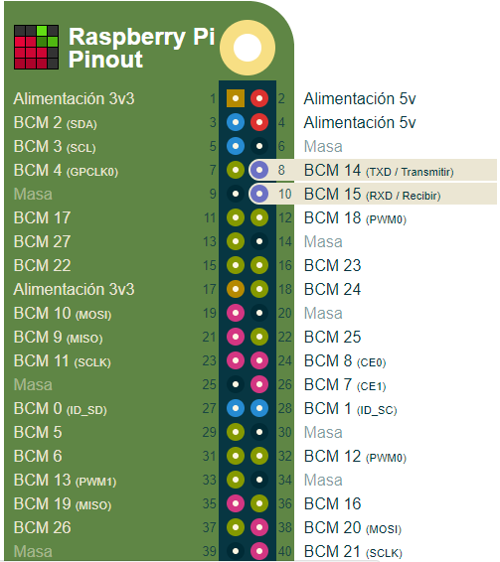
31
UART
Pines

Slide 32
32
UART
Habilitar
El protocolo I2C permite que múltiples dispositivos "esclavos" se comuniquen con uno o más dispositivos "maestros“, con el uso de 2 hilos.

Slide 33
33
UART
Ejemplos
El protocolo I2C permite que múltiples dispositivos "esclavos" se comuniquen con uno o más dispositivos "maestros“, con el uso de 2 hilos.

